Slide 1

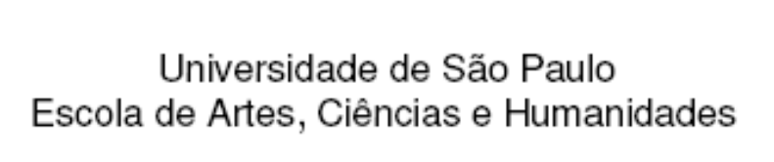
Clique para editar o estilo do título mestre
Clique para editar os estilos do texto mestre
  Segundo nível
    Terceiro nível
      Quarto nível
        Quinto nível
ACH2047 – Economia para Computação
Luciane Meneguin Ortega
Universidade de São Paulo
Escola de Artes, Ciências e Humanidades - EACH
Luciane.ortega@usp.br
1º sem/2009

Slide 2
Pauta da aula de hoje (09/03/2009)
II. Iniciando o
estudo
da Economia
III. Cenário –
entendendo
a Economia
I. O Universo
da Economia
IV. Sistemas
Econômicos
V. Testando
conhecimento
IV. Síntese

Slide 3
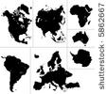
I. O Universo da Economia.....
I. O Universo
da Economia
No mundo globalizado em que vivemos, especialmente, nesses tempos de crise, é fundamental entender o que acontece no cenário das economias nacional e internacional e como isso afeta diretamente o cidadão comum no seu dia-a-dia.

Slide 4

I. O Universo da Economia.....
I. O Universo
da Economia
É importante compreender como o vai-e-vem dos mercados financeiros, o sobe e desce das bolsas de valores, as variações das principais moedas internacionais, as taxas de juros e a quebradeira de tradicionais empresas do mercado mundial podem impactar a economia do país, e, conseqüentemente, o nosso bolso.

Slide 5

I. O Universo da Economia.....
I. O Universo
da Economia
Vamos portanto, desmistificar conceitos e se aproximar de temas considerados áridos.

Slide 6

I. O Universo da Economia.....
I. O Universo
da Economia
Será apresentado os fundamentos básicos sobre macroeconomia, microeconomia, os regimes cambiais, balança de pagamentos, crescimento econômico, e, ainda, análises sobre as finanças públicas e a atuação do poder público.
Utilizaremos inúmeros exemplos apresentados, que remetem a situações do dia-a-dia, o que torna o aprendizado mais eficiente.

Slide 7
II. Iniciando o estudo da Economia

Slide 8

II. Iniciando o estudo da Economia: Objetivo
II. Iniciando o
estudo
da Economia
Explicar o objeto de estudo da ciência econômica
Entender sua aplicação no dia-a-dia e os tipos de organização econômica existentes

Slide 9

II. Iniciando o estudo da Economia: Introdução
II. Iniciando o
estudo
da Economia
Mesmo sem saber, a conjuntura econômica da sociedade em que vivemos afeta nossas vidas diariamente.
O local em que moramos, as roupas que vestimos, os alimentos que ingerimos, o salário que recebemos, tudo está atrelado às condições econômicas atuais.

Slide 10

Diariamente nos noticiários da TV, dos jornais ou na internet deparamos com informações sobre economia:
Instabilidade
financeira
internacional
II. Iniciando o
estudo
da Economia
Inflação
Dívida
externa
Pobreza
Impacto da
economia
mundial
na economia
brasileira
Taxa de
câmbio
Crise
cambial
Desemprego
Crise do
Petróleo
Taxa de
juros

Slide 11
II. Iniciando o estudo da Economia: Introdução
II. Iniciando o
estudo
da Economia
Começamos a nos indagar se teremos recursos para gozar a vida, para proporcionar um futuro melhor para nossas crianças, ficamos refletindo até como estará o planeta amanhã.
Essas questões são discutidas todo dia, nas conversas de barzinho, no trabalho, nas empresas, nas cúpulas governamentais. É neste ponto que surge o interesse pela economia.
Essa ciência nos dá ferramentas para compreendermos melhor os problemas cotidianos.
À medida que avançarmos, você ficará surpreso de ver como a análise econômica pode ajudar a entender a vida diária.

Slide 12

Brainstorming
II. Iniciando o
estudo
da Economia
ECONOMIA

Slide 13
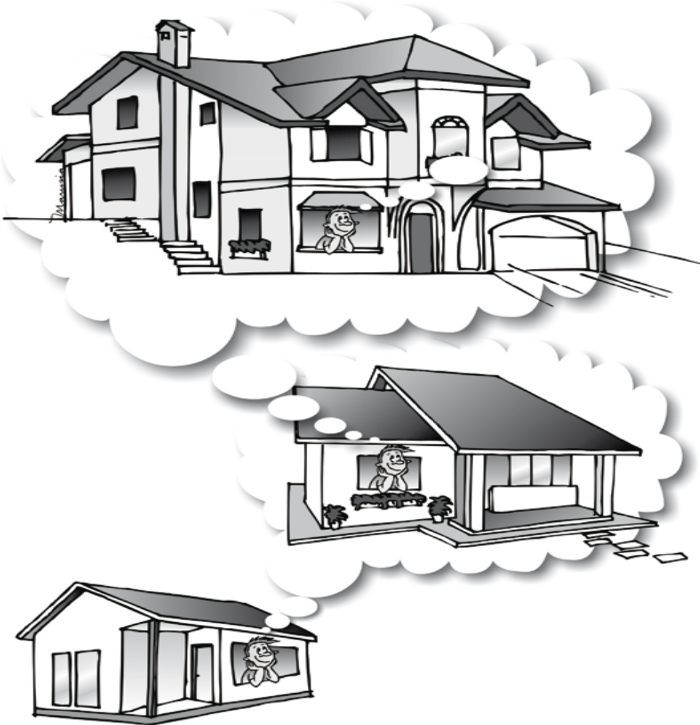
Uma idéia... ECONOMIA é...
II. Iniciando o
estudo
da Economia

Slide 14
II. Iniciando o
estudo
da Economia
Outra idéia... ECONOMIA é...
ESCASSEZ

Slide 15
II. Iniciando o estudo da Economia: Introdução
II. Iniciando o
estudo
da Economia
Uma idéia muito boa da utilidade do estudo da ciência econômica vem da sua própria etimologia:
  a palavra economia vem do grego oikos (casa) e nomos (norma, lei). Ou seja, trata da administração da casa, que pode ser estendida para a administração das empresas e para a administração do país.

Slide 16
II. Iniciando o estudo da Economia: Introdução
Economia é uma ciência social que estuda a produção, a circulação e o consumo dos bens e serviços que são utilizados para satisfazer as necessidades humanas.
Economia é uma ciência social que estuda a administração dos recursos escassos entre usos alternativos e fins competitivos (Samuelson).
Economia é uma ciência social que estuda como o indivíduo e a sociedade decidem utilizar recursos produtivos escassos, na produção de bens e serviços, de modo a distribuí-los entre as várias pessoas e grupos da sociedade, com a finalidade de satisfazer às necessidades humanas.

Slide 17
II. Iniciando o estudo da Economia: o Objeto da Economia
Conceitualmente, podemos dizer que o objeto de estudo da ciência econômica é a questão da escassez.
A escassez surge em virtude das necessidades humanas ilimitadas e da restrição de recursos disponíveis.
Vejamos: quando conseguimos atender nossas necessidades básicas (alimentação, vestuário, moradia), passamos a desejar mais como uma casa maior, um carro mais potente, uma viagem internacional, ou seja, na prática, nunca estamos satisfeitos.
II. Iniciando o
estudo
da Economia

Slide 18
Uma família e a economia enfrentam muitas decisões:
II. Iniciando o estudo da Economia: o Objeto da Economia
II. Iniciando o
estudo
da Economia
Quem vai trabalhar?
Que bens e quanto deve ser produzido?
Quais os recursos que devem ser
utilizados no processo produtivo?
A que preços os bens devem ser
vendidos?

Slide 19


II. Iniciando o estudo da Economia: o Objeto da Economia
Ocorre que os recursos são limitados, ou seja, nem todas as necessidades podem ser simultaneamente atendidas.
Dessa maneira, as pessoas, os governos, a sociedade como um todo, qualquer que seja seu tipo de organização econômica, ou regime político, é obrigada a fazer opções, escolhas.
II. Iniciando o
estudo
da Economia
?

Slide 20
II. Iniciando o estudo da Economia: o Objeto da Economia
Assim, também podemos definir a economia como o estudo pelo qual a sociedade decide o quê (quais desejos serão satisfeitos e em que quantidade), como (qual técnica será utilizada para se conseguir o máximo de produção com a menor quantidade de recursos) e para quem produzir (quem será o beneficiário da produção, como o produto será distribuído).

Slide 21
II. Iniciando o estudo da Economia: o Objeto da Economia
II. Iniciando o
estudo
da Economia
Necessidades humanas ilimitadas
X
Recursos produtivos limitados
Questão da
escassez
Necessidade
de escolha
Principal
problema da
Economia
O que produzir?
Como produzir?
Para quem produzir?

Slide 22
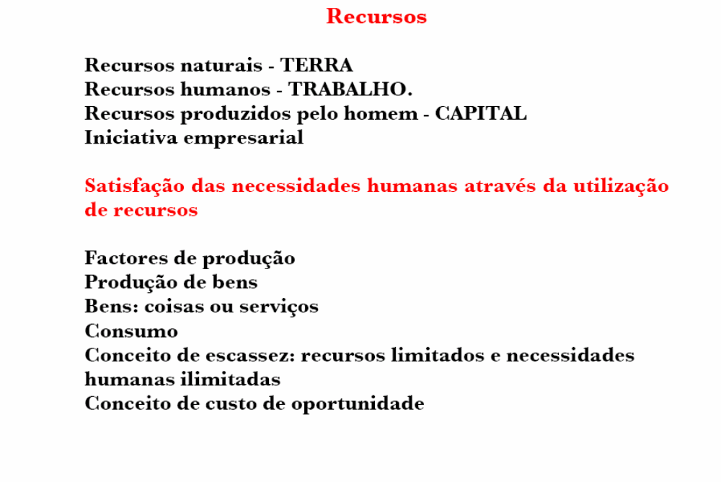
Características do Fenômeno Econômico

Slide 23
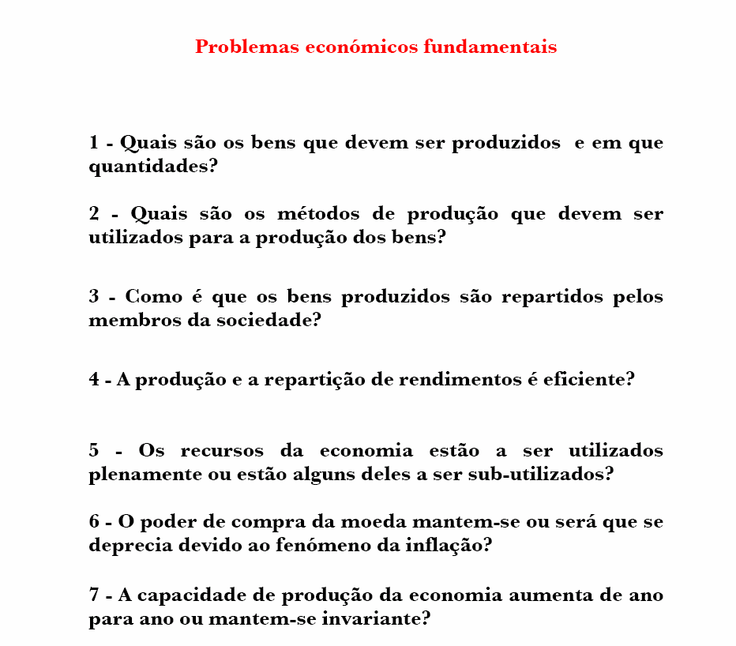
Problemas econômicos fundamentais

Slide 24
Representação Gráfica
Fronteira das possibilidades de Produção
Possibilidade de Produção | Bem X | Bem Y
Alternativas
A | 0 | 15
B | 1 | 14
C | 2 | 12
D | 3 | 9
E | 4 | 5
F | 5 | 0

Slide 25
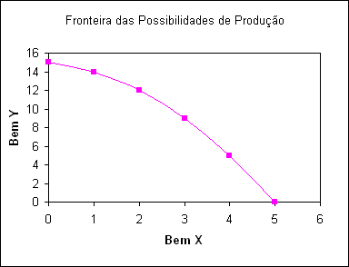
Fronteiras de Possibilidade de Produção (FPP)
DEFINIÇÃO DE FRONTEIRA DE POSSIBILIDADES DE PRODUÇÃO - Representa as quantidades máximas de produção que podem ser obtidas por uma economia, dados os conhecimentos tecnológicos e as quantidades de fatores disponíveis. A F.P.P representa o menu de escolhas disponível para a sociedade. (Samuelson, Economia, p.11)

Slide 26
Curva de possibilidade de produção – Custo de Oportunidade
II. Iniciando o
estudo
da Economia
Para ilustrar a questão da escassez de recursos, a economia dispõe de um gráfico chamado de curva de possibilidades de produção. Essa representação mostra o máximo que uma sociedade pode produzir, dados os recursos produtivos limitados.
Vamos supor que usamos todos os fatores de produção para produzir dois tipos de bens: automóveis e alimentos.
Cabe, primeiramente, definir fatores de produção: são todos os insumos utilizados para produzir bens e serviços.

Slide 27
Curva de possibilidade de produção – Custo de Oportunidade
Tradicionalmente, são considerados fatores de produção:
  a terra (campos cultiváveis, minas),
  o trabalho (recursos físicos e mentais do homem) e,
  o capital (máquinas, instalações, matérias-primas).

Slide 28
Curva de possibilidade de produção – Custo de Oportunidade
Voltando ao exemplo, as alternativas de produção de automóveis e alimentos estão expressas na tabela a seguir:
 | Alternativas de produção
 | A | B | C | D | E | F
Alimentos (em mil ton) | 0 | 3 | 6 | 8 | 9 | 10
Automóveis (em mil unid) | 15 | 14 | 12 | 10 | 7 | 0

Slide 29
Curva de possibilidade de produção – Custo de Oportunidade
A
15
G
B
14
C
12
D
10
H
E
Automóveis
7
F
0
3
6
8
9
10
Alimentos

Slide 30
Curva de possibilidade de produção – Custo de Oportunidade
Dada a escassez de recursos, a sociedade deve decidir qual ponto da curva de possibilidades de produção será escolhido. A tomada de decisões exige escolher um objeto em detrimento do outro.
No ponto A do gráfico, a sociedade escolheu canalizar todos os fatores, todos os recursos, para produzir unicamente automóveis.
No ponto F, a sociedade optou por produzir apenas alimentos. As outras alternativas são situações intermediárias. Por exemplo, no ponto D, a economia produz 10 mil automóveis e 8 mil toneladas de alimentos.

Slide 31
Curva de possibilidade de produção – Custo de Oportunidade
Note que temos um ponto G, que está além da curva (externo a ela). Esse ponto retrata uma situação que não pode ser atingida com os recursos disponíveis. Só conseguiríamos atingir o patamar G se houvesse recursos extras (veremos à frente como fazer para aumentar os recursos produtivos de uma sociedade).
Atente também para a existência de um ponto H (interno à curva). Nesse caso, temos uma situação ineficiente, pois não se está utilizando todos os recursos disponíveis. Há desemprego de fatores. E como resolver esse problema do desemprego? Tenha calma, também estudaremos isso mais a frente).

Slide 32
Curva de possibilidade de produção – Custo de Oportunidade
Em suma, a curva de possibilidades de produção nos mostra que, quando os recursos são escassos, a sociedade só pode obter mais de algumas coisas se receber menos de outras.
Voltando ao nosso exemplo: se estivermos no ponto B, estarão sendo produzidas 3 mil toneladas de alimentos e 14 mil automóveis. Suponha que a sociedade decidiu que queria mais alimentos, o equivalente a 6 mil toneladas. Nesse caso, para conseguir essa produção de alimentos, a produção de veículos cairá para 12 mil unidades (ponto C).

Slide 33
Curva de possibilidade de produção – Custo de Oportunidade
Esse sacrifício de 2 mil carros (ao irmos do ponto B para o ponto C) é o que denominamos de custo de oportunidade, ou seja, custo de oportunidade é o quanto temos de abrir mão de algo para conseguir mais de outro item.
Essa situação remete à famosa frase do economista Milton Friedman (Prêmio Nobel norte-americano): “não existe almoço grátis”, isto é, nada é de graça em uma situação de pleno emprego dos fatores.

Slide 34
Curva de possibilidade de produção – Custo de Oportunidade
A todo momento, estamos fazendo escolhas que implicam conseguir um bem ou serviço, mas, em conseqüência, deixamos de ter outro.
Por exemplo, um casal recebe sua renda mensal e tem de decidir se gastará o dinheiro com roupas, alimentos e lazer ou se aplicará sua renda em poupança ou plano de previdência privada.
Daí vem uma palavra muito utilizada em teoria econômica: tradeoff. Esse termo define uma situação de escolha conflitante, quer dizer, ao optarmos por alguma coisa, deixamos de ter outra.

Slide 35
Custo de Oportunidade
Os custos de oportunidade são crescentes, pois quando se aumenta a produção de um bem, os fatores de produção transferidos dos outros produtos tornam-se cada vez menos aptos para a nova finalidade, ou seja, a transferência vai ficando cada vez mais difícil e onerosa e o grau de sacrifício vai aumentando. Isso significa que os fatores de produção são especializados em determinadas linhas de produção, e não são completamente adaptáveis a outros usos. (CPP côncava).
Se os custos de oportunidade fossem constantes a CPP seria uma reta; se fossem decrescentes a CPP seria convexa em relação à origem.

Slide 36
Curva de possibilidade de produção – Custo de Oportunidade
Alimentos
Acréscimos iguais
na produção de alimentos
Máquinas
levam a quedas cada
vez maiores na produção de máquinas.

Slide 37
Por que estudar economia?
II. Iniciando o
estudo
da Economia
Ajudar a entender o mundo em que vive
Tornar-se um participante mais ativo da sociedade.
Antecipar fatos - lei do que chega primeiro...
Melhorar compreensão dos potenciais e limites da política econômica: motoristas de táxi, barbeiros, cunhados, etc., todo mundo “entende” de economia.
O estudo da Economia permite, dessa maneira, uma melhor compreensão dos problemas sócio-econômicos que afetam a nossa sociedade.

Slide 38
Economistas estudam
II. Iniciando o
estudo
da Economia
Como as pessoas tomam decisões.
Como as pessoas interagem entre si.
As forças e tendências que afetam a economia como um todo.

Slide 39
III. Cenário – entendendo a economia

Slide 40

III. Entendendo a Economia
III. Cenário –
entendendo
a Economia
Questões econômicas têm importância evidente na vida de todos nós! Por exemplo:
... a probabilidade de que boa parte de uma turma de formandos na USP obtenha um bom emprego depende, essencialmente, do ritmo de expansão da atividade produtiva no País - ou seja, da taxa de crescimento do PIB (definição e forma de medida vamos estudar).
  Quando a produção aumenta, as empresas necessitam de mais operários, técnicos, mais funcionários, etc., o que incrementa a criação de novos postos de trabalho.

Slide 41

III. Cenário –
entendendo
a Economia
III. Entendendo a Economia
  O crescimento do PIB aumenta também a demanda por serviços do governo, assim como a receita de impostos, o que facilitará a abertura de concursos para o preenchimento de posições no serviço público.

Slide 42
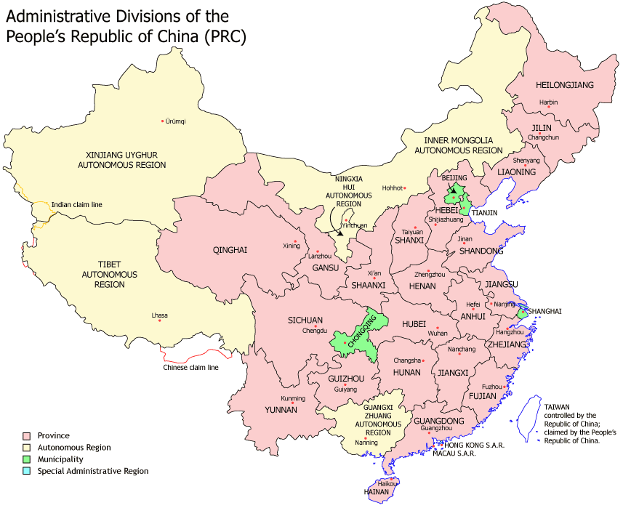
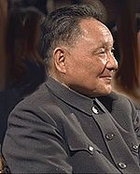
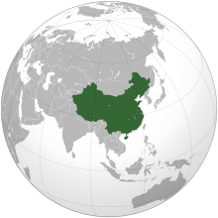
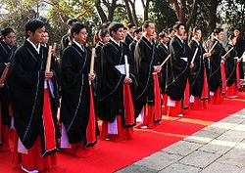
III. Entendendo a economia - cenário
III. Cenário –
entendendo
a Economia
Num mundo crescentemente globalizado, o crescimento econômico de outros países também nos afeta.
Por exemplo: o extraordinário desenvolvimento da economia chinesa, no período recente, tem produzido vários efeitos sobre a economia brasileira, uns favoráveis, outros não.

Slide 43
III. Entendendo a economia - cenário
III. Cenário –
entendendo
a Economia
No lado positivo, a demanda chinesa por vários de nossos produtos induziu aumentos de produção, de emprego e de lucros em setores como o de minério de ferro: a Vale do Rio Doce, maior exportadora mundial desse produto, cresceu muito nos últimos anos, em boa parte devido à expansão do mercado chinês, e vai-se tornando uma das maiores empresas mundiais no setor mineral.

Slide 44
III. Cenário – entendendo a economia
No lado negativo, indústrias como a de calçados têm sido prejudicadas pela concorrência da produção chinesa, especialmente no caso de artigos mais baratos; em regiões como Franca, onde se localizam muitas fábricas de calçados, isso se refletiu numa redução do emprego.
III. Cenário –
entendendo
a Economia

Slide 45
III. Cenário – entendendo a economia
III. Cenário –
entendendo
a Economia
Variações de preços podem também, claramente, influenciar o bem-estar de cada um, de formas diferentes: aumentos de preço, em geral, são ruins para quem compra, mas bons para quem vende. Exemplos:
  A alta do petróleo, nos últimos anos (o preço internacional mais do que duplicou, entre o início de 2003 e o início de 2007) penalizou consideravelmente os consumidores, ao mesmo tempo em que trouxe grandes ganhos para os países exportadores e as empresas exploradoras.
  A queda no preço do dólar a partir de 2008, dificultou a vida dos exportadores brasileiros, mas favorecido muita gente, como os usuários de material eletrônico, computadores à frente (e os turistas na Argentina), e propiciado o reequipamento e modernização de empresas nacionais, pelo barateamento das importações.

Slide 46

III. Cenário – entendendo a economia
Entender melhor o que se passa na economia é, assim, um objetivo importante, já que isso pode afetar diretamente nosso bem-estar
É natural que tenhamos o desejo de saber o que está por trás de uma conjuntura benéfica (empregos abundantes, ausência de inflação, redução na desigualdade e na pobreza, etc.) ou de uma situação desfavorável.
III. Cenário –
entendendo
a Economia

Slide 47
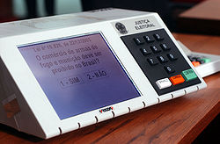
III. Cenário – entendendo a economia
A curiosidade é um poderoso incentivo à busca do conhecimento, que pode ter também um sentido prático:
  como cidadãos, temos a possibilidade de influir na determinação de políticas governamentais relacionadas ao campo econômico.
  O Estado tem uma influência decisiva sobre muitos aspectos da economia de um país. Nesse sentido, se entendemos um pouco melhor os fenômenos econômicos estaremos melhor armados para exercer nossas escolhas quanto às formas de ação do Estado sobre o sistema econômico e procurar fazer valer tais escolhas pelo voto, nas eleições.
III. Cenário –
entendendo
a Economia

Slide 48
IV. Sistemas econômicos
IV. Sistemas
Econômicos
Vimos que os recursos disponíveis são limitados e, portanto, deve-se decidir o quê, como e para quem produzir.
No entanto, as respostas a essas questões dependem da forma de organização econômica vigente.

Slide 49
IV. Sistemas econômicos
IV. Sistemas
Econômicos
Existem dois tipos básicos de organização econômica:
  Economia de mercado
  Economia de planejamento central
Em uma economia de mercado, o mecanismo de preços resolve os problemas econômicos fundamentais e promove o equilíbrio.
Se as empresas estiverem ofertando muitos bens, o preço deles deve cair para que a produção seja escoada. Por outro lado, se os consumidores estiverem dispostos a comprar muito de algo, a tendência é o preço desse bem subir.
É dessa forma que o mercado usa os preços para conciliar decisões sobre consumo e produção.

Slide 50
IV. Sistemas econômicos
IV. Sistemas
Econômicos
Na economia de planejamento central, os meios de produção são de propriedade do Estado, isto é, terras, fábricas, máquinas, residências, tudo pertence ao Poder Público.
As questões o quê, como e para quem são respondidas somente pelo Estado. Na atualidade, os países que mais se aproximam desse sistema econômico são Cuba e China.
Por fim, há uma solução intermediária entre os dois sistemas comentados:
  o de economia mista, em que o governo e o setor privado interagem buscando soluções para os problemas econômicos. Na realidade, esse é o sistema adotado por todos os países, sendo que alguns tendem mais para a economia de mercado e outros, para a de planejamento central.

Slide 51
V. Síntese
IV. Síntese
Vimos que, como os recursos são limitados, devemos fazer escolhas!!!
A curva de possibilidades de produção ilustra essas decisões de optarmos por um bem em detrimento de outro.
A sociedade decide o quê, como e para quem produzir, conforme o tipo de organização econômica vigente. Todos os países tendem a ser economias mistas, com mais ou menos intervenção estatal.

Slide 52
V. Síntese
IV. Síntese
Há duas abordagens analíticas adotadas na Economia que você não pode esquecer:
  Busca de maior ganho: agentes econômicos (ou seja, quem produz, quem vende, compra, consome – indivíduos, empresas, governo) buscam maximizar o ganho com o menor custo possível.
  Custo de Oportunidade: de investimento. É o custo medido em termos de um uso alternativo dos recursos disponíveis. O meu ganho em optar pelo investimento mais lucrativo é a diferença entre o rendimento que este vai me proporcionar e seu custo de oportunidade.

Slide 53
V. Síntese
IV. Síntese
Colocado dessa forma, o conceito pode parece trivial, sem grande substância analítica. No entanto, vemos, com freqüência, ser deixada de lado a idéia básica, aí expressa, de que para fazer uma coisa é preciso, quase sempre, deixar de fazer outra, o que envolve necessariamente um confronto entre alternativas.
Quantas vezes não ouvimos políticos afirmarem que todas as suas propostas de gasto público são absolutamente necessárias, nada é dispensável, “a importância de um hospital não pode ser avaliada em dinheiro, pois vidas não têm preço” — e idéias que tais? E isso não é apenas retórica: muitas decisões sobre o orçamento do governo são tomadas sem consideração de seu custo, em termos dos gastos que deixam de ser efetuados.

Slide 54
V. Síntese
IV. Síntese
Dispêndios chamados “sociais” são obviamente necessários; o programa “Bolsa-Família”, por exemplo, beneficia grande número de pessoas de poucos recursos, e tem um efeito significativo na redução do nível de pobreza. Mas não se pode esquecer de um fato fundamental: os recursos são finitos, e portanto é indispensável que, ao se contemplar um aumento nos gastos sociais, o custo de oportunidade dessa decisão seja levado em conta.

Slide 55
VI. Testando o conhecimento
V. Testando
conhecimento
1 – As três questões econômicas “o quê”, “como” e “para quem” são respondidas:
  a) apenas nas sociedades que optaram pelo sistema de planejamento central.
  b) apenas nas sociedades de livre mercado, pois as escolhas são mais complexas.
  c) em todas as sociedades, independentemente do seu tipo de organização econômica ou regime político.
  d) apenas nos países subdesenvolvidos onde os problemas são mais graves.
  e) nenhuma das alternativas anteriores.

Slide 56
VI. Testando o conhecimento
V. Testando
conhecimento
2 – Quanto à curva de possibilidades de produção, é correto afirmar que:
  a) os pontos exteriores à curva indicam níveis de produção inatingíveis com os recursos atuais.
  b) os pontos interiores à curva retratam uma situação de desemprego de fatores de produção.
  c) os pontos sobre a curva indicam que a economia está utilizando plenamente seus recursos.
  d) a curva de possibilidades de produção ilustra a questão da escassez de recursos e, portanto, a necessidade de fazer escolhas.
  e) todas as alternativas anteriores estão corretas.

Slide 57
VI. Testando o conhecimento
V. Testando
conhecimento
3 – Sobre sistemas econômicos, identifique as alternativas corretas:
  a) O mercado usa o mecanismo de preços para se atingir um equilíbrio entre produção e consumo.
  b) Em uma economia de planejamento central, as decisões sobre o quê, como e para quem produzir são decididas pelos governantes.
  c) As economias modernas são mistas, confiando principalmente no mercado, mas com uma dose de intervenção governamental.
  d) O Brasil pode ser enquadrado como uma economia mista.
  e) Todas as alternativas anteriores estão corretas.

Slide 58
Veja o seguinte texto publicado no jornal Folha de São Paulo, de 21/01/2002.
V. Testando
conhecimento
Investidor tem de criar disciplina
A falta de disciplina para poupar e a passividade na hora de buscar informações sobre os produtos podem custar muito caro ao investidor. “As pessoas precisam começar a pensar sobre o custo de oportunidade”, diz o consultor Mauro Halfeld, professor de economia da Universidade Federal do Paraná. “Deixar de aplicar em um produto que rende mais significa perder dinheiro. Mais tarde, essa diferença pode representar um ano de trabalho”, diz. “O investidor nem precisa saber fazer cálculo, mas tem de racionar e comparar sempre os produtos”, diz a socióloga e economista Glória Maria Garcia Pereira.
Explique o que o consultor Mauro Halfeld quis dizer ao citar a expressão “custo de oportunidade”.

Slide 59
Questão central da economia
Questão central do estudo da economia - como alocar recursos produtivos limitados para satisfazer todas as necessidades da população.

Slide 60
O QUE e QUANTO produzir? Surge diretamente do problema da escassez de recursos de produção. A sociedade deve produzir mais bens de consumo ou bens de capital, e quanto? Deverá partir do conhecimento das possibilidades econômicas, pois as diferentes combinações deverão se localizar sobre a curva de possibilidades de produção. Se optarmos por quantidades que estejam aquém dessa curva, haverá ociosidade e desperdício de possibilidades.
Não se pode esquecer também que o conjunto de combinações não poderá ultrapassar a referida curva, pois estaria a sociedade procurando atingir um nível de produção impossível de se conseguir. Devem ser adotadas opções lógicas que satisfaçam plenamente as necessidades e os desejos da coletividade, supondo-se que o nível econômico seja atingido.

Slide 61
COMO produzir? Refere-se à necessidade de escolha, por parte da sociedade. Questão de eficiência. Capital ou mão-de-obra intensiva. Dependerá do nível tecnológico. Procurar-se-á obter a máxima eficiência e novos métodos deverão ser investigados para não desperdiçar potencialidades do aparelho produtivo. Isto é, por quem serão os bens e serviços produzidos, com que recursos e de que maneira ou processo técnico.
PARA QUEM produzir? Como será a distribuição de renda gerada pela atividade econômica. Quais os setores beneficiados. Trata-se da decisão sobre a forma de repartir a produção total, ou seja, para quem se destinará a produção? A eficiência distributiva deverá ser maximizada para atingir o bem estar social e individual.
Essas três questões estão inter-relacionadas de tal forma que se deve procurar o sistema ideal para obter uma elevada eficiência produtiva combinada com a eficiência distributiva. Na Figura 1.1, se houvesse uma perfeita harmonização e compatibilização das três questões fundamentais (o que e quanto, como e para quem produzir), os três círculos ficariam justapostos.

